Slide 1



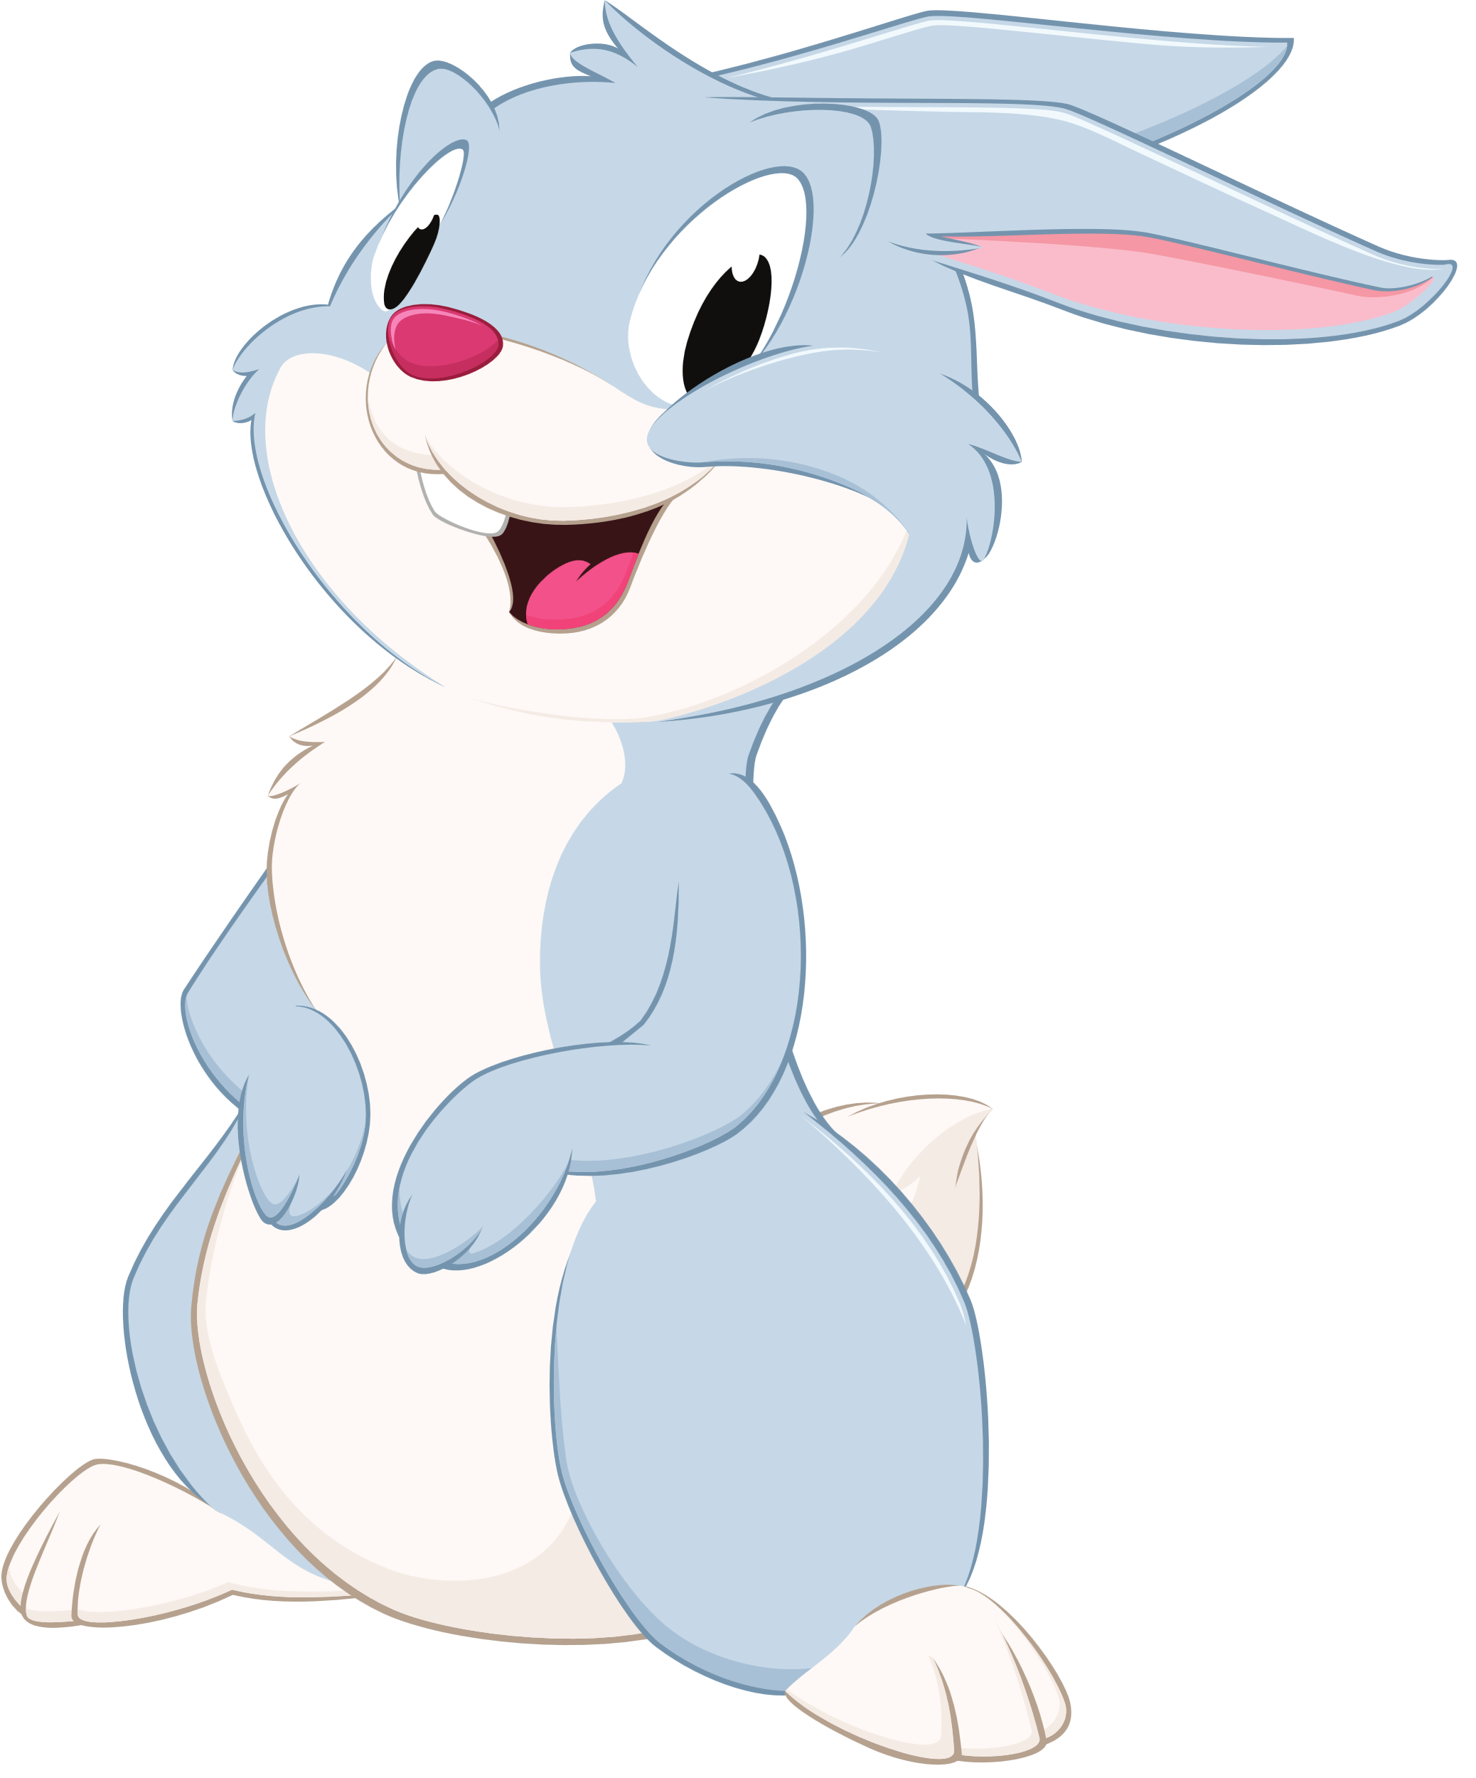



Truyện:
Thỏ con thông minh
Next

Slide 2


Trong khu rừng nọ có một chú thỏ con sống cùng mẹ.
Ngày nào thỏ cũng chạy ra bờ sông uống nước.

Slide 3
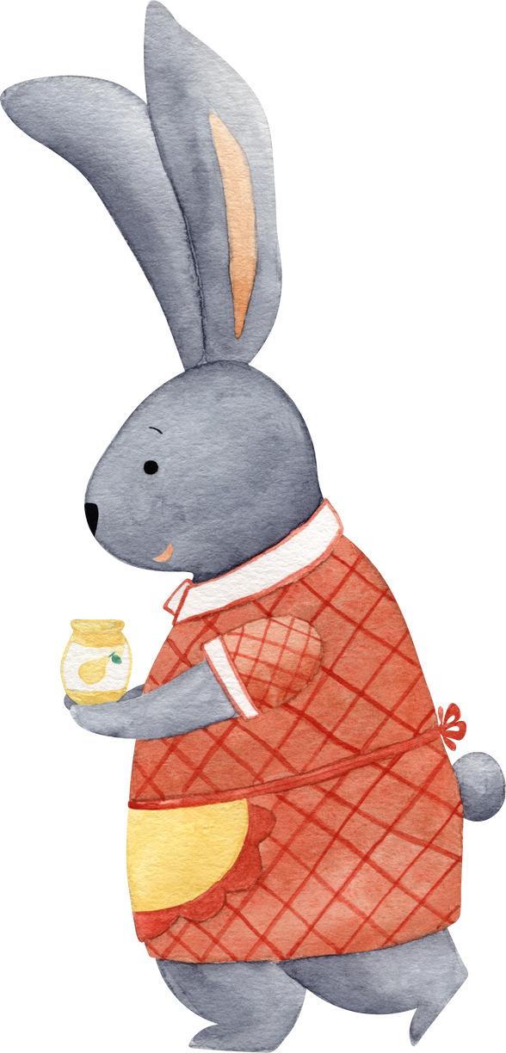
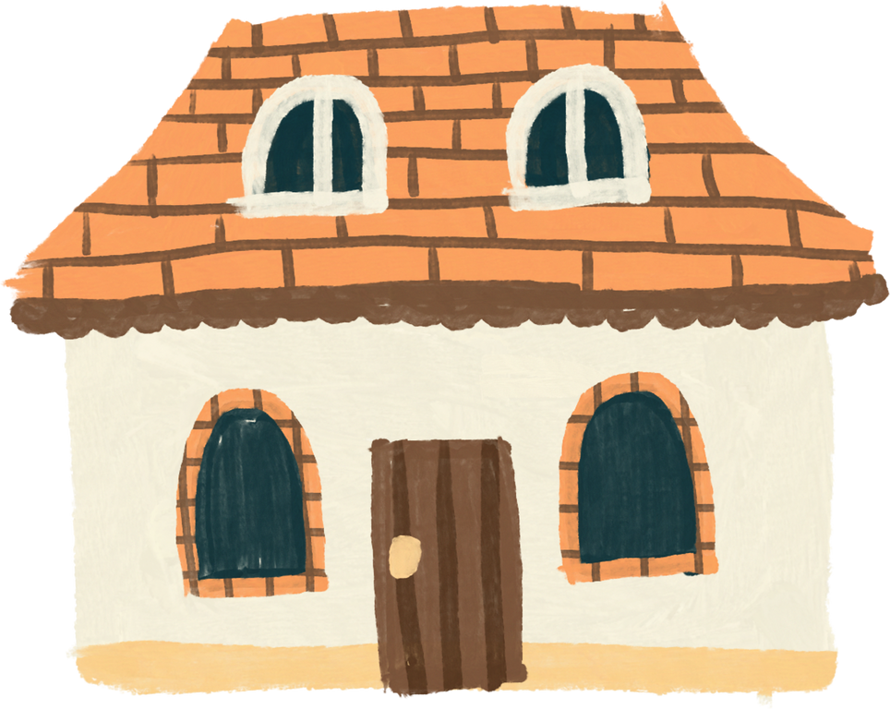
Trước khi đi, chú được nghe mẹ nhắc:
Con phải cẩn thận nhé vì cáo cũng hay ra sông dạo chơi lắm đấy!

Slide 4


Một ngày nọ, vừa mới cúi xuống mặt sông chuẩn bị uống nước, thỏ con bất ngờ thấy cáo. Cáo ta ra vẻ thân thiện nói:
Chào thỏ con, lên lưng anh cõng vào rừng hái nấm và hoa nào!

Slide 5

Thỏ con hơi lo lắng, nhưng chú nhanh trí nghĩ ra một mẹo. Chú trả lời cáo:
Ôi thế thì thích quá anh Cáo ơi, chờ em về nhà lấy mũ đội che nắng đã nhé!
Nói rồi Thỏ con nhanh nhẹn chạy ù về nhà.

Slide 6
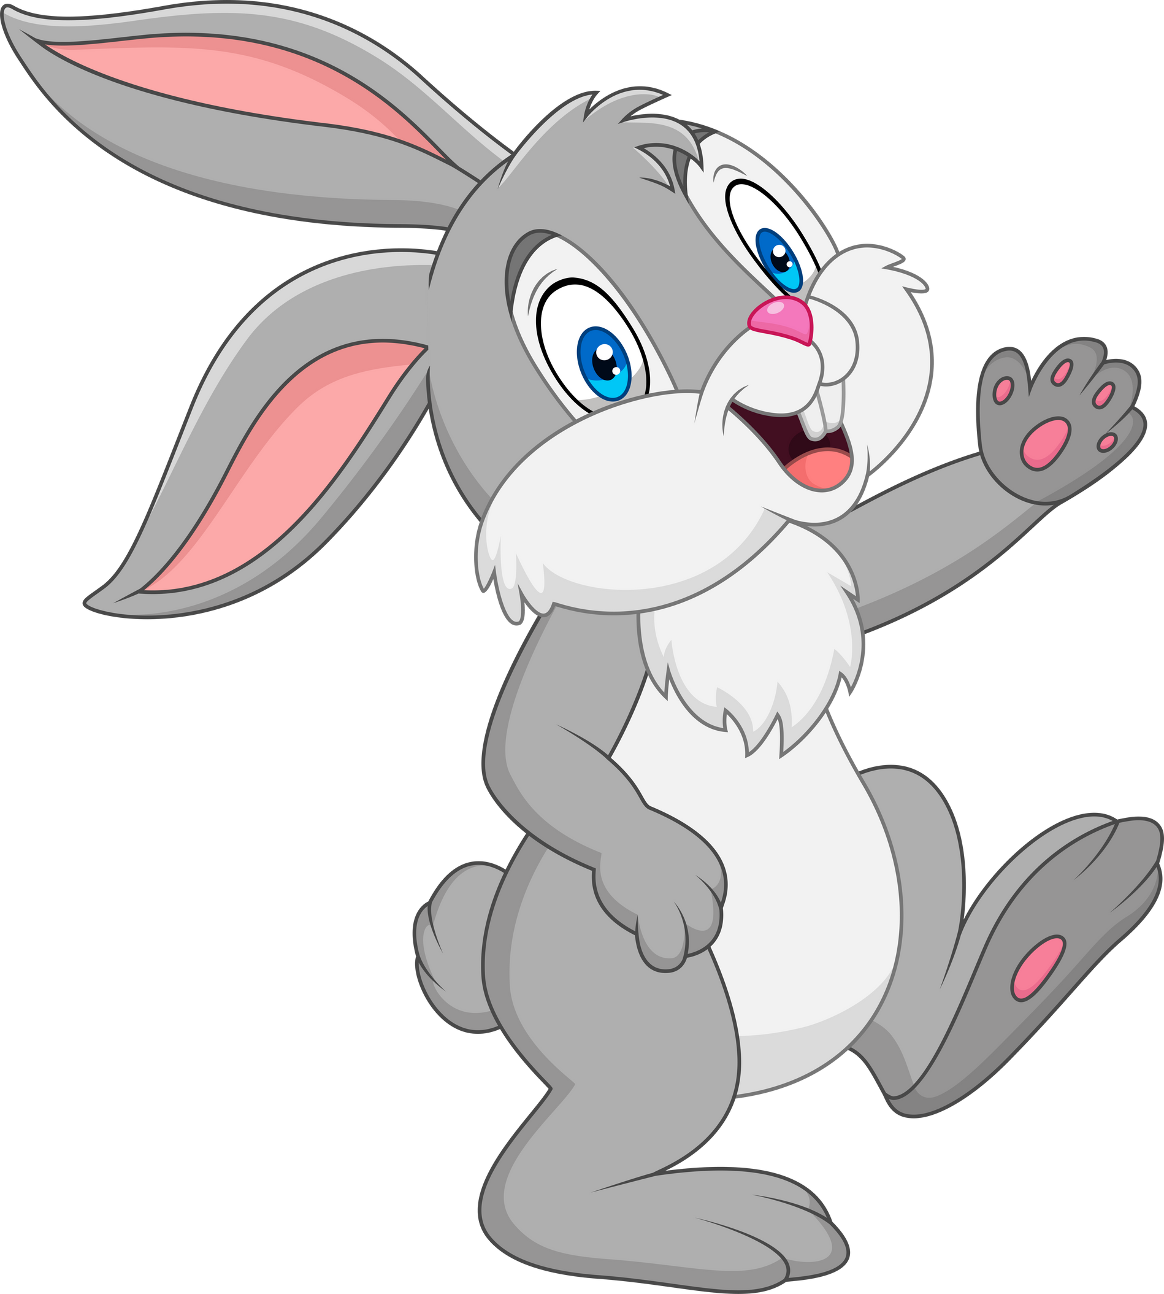
Thỏ mẹ ôm Thỏ con vào lòng, khen
con thông minh và nhanh trí.

Slide 7

Hẹn gặp lại các bé!

